Slide 1
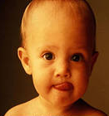
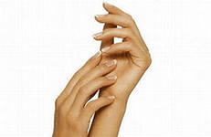
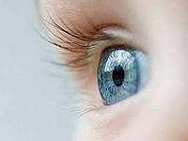
Урок окружающего мира 2 класс «ОРГАНЫ ЧУВСТВ.ОСЯЗАНИЕ»
Красильникова Ирина Сергеевна
учитель начальных классов МБОУ ООШ № 2 р.п. Хор

Slide 2
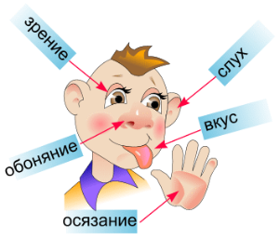
Планируемые результаты:
Предметные:
Знать название органа осязания
Уметь сопоставлять признаки предметов и органов чувств, с помощью которых они узнаются
Личностные:
формирование чувства ответственности и заботы о собственном здоровье
Метапредметные:
умение вступать в учебное сотрудничество с одноклассниками, участвовать в совместной
деятельности, оказывать взаимопомощь,
осуществлять взаимоконтроль, проявлять доброжелательное отношение к партнёрам

Slide 3
Разгадай!
Е

Slide 4
У зверушки - на макушке,
А у нас ниже глаз.
У
Х
О
Е

Slide 5
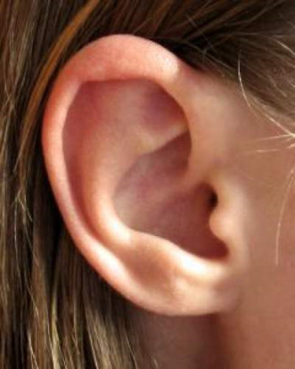
У
Ухо – орган …
Х
О
С
Е
Л
У
Х

Slide 6
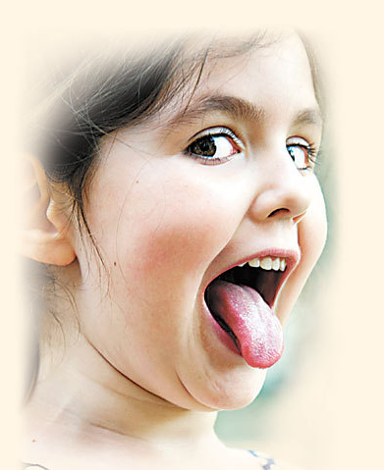
Всегда во рту,
А не проглотить
У
Х
О
С
Я
Е
Л
З
У
Ы
Х
К

Slide 7
Способность воспринимать величину,
форму,
цвет предметов
и их расположение
У
Х
О
С
Я
З
Е
Л
З
Р
У
Ы
Е
Х
К
Н
И
Е

Slide 8
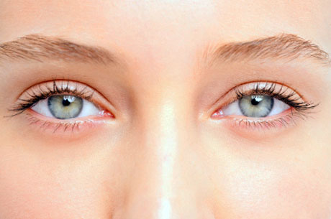
Орган зрения - …
Г
Л
У
А
Х
З
О
С
Я
З
А
Е
Л
З
Р
У
Ы
Е
Х
К
Н
И
Е

Slide 9
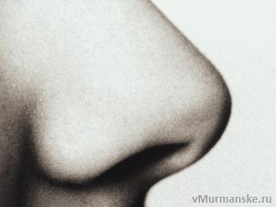
Между двух светил
В середине я один
Г
Л
У
А
Х
З
О
С
Я
З
А
Н
Е
Л
З
Р
О
У
Ы
Е
С
Х
К
Н
И
Е

Slide 10
О
Б
Нос – это орган …
Г
О
Л
Н
А
Я
У
З
Н
Х
О
С
Я
З
А
Н
И
Е
Л
З
Р
О
Е
У
Ы
Е
С
Х
К
Н
И
Е

Slide 11
О
Б
Г
О
Л
Н
?
А
Я
У
З
Н
Х
О
С
Я
З
А
Н
И
Е
Л
З
Р
О
Е
У
Ы
Е
С
Х
К
Н
И
Е

Slide 12
Осязание
Что такое осязание?
Что является органом осязания?
Какие чувства мы испытываем при помощи осязания?

Slide 13
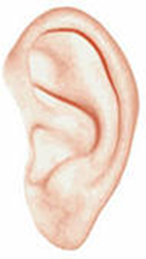
глаза | уши | язык | нос
свет | громкий | кислый | дым
темнота | тихий | сладкий | аромат
красный | мелодич-ный | горький | прокис-ший
лежит | звонко | солёный | духи
железный |  | безвкус-ный
круглый
кожа
тёплый
колючий
твёрдый
холодный
мягкий

Slide 14
Кожа –
орган осязания.
Её чувствительность заключается в том, что мы распознаём предмет, к которому прикасаемся.

Slide 15
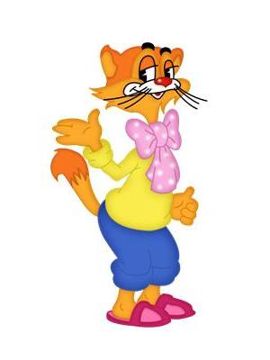
Ребята, берегите зрение!

Slide 16
Работа с текстом
Прочитайте текст
Выделите главное, интересное

Slide 17
Советы доктора Айболита
- мыть руки с мылом
- беречь кожу от солнца
- беречь кожу от мороза

Slide 18
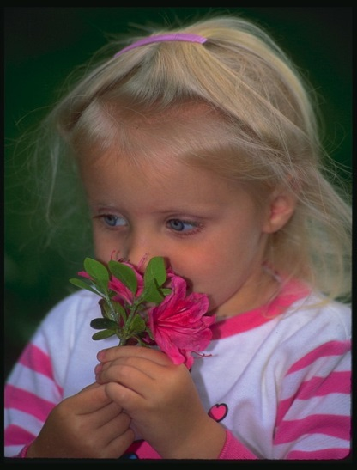
Человек познаёт окружающий мир

Slide 19
Домашнее задание:
1-й уровень
Прочитать учебник с.6
(знать названия органов чувств)
2-й уровень
Работа в тетради с.7 у.14
(записать какую информацию передают разные органы чувств)
Творческое задание:
С.31 составить памятку для своих близких «Как сохранить здоровыми органы чувств»

Slide 20
Закончи предложение:

